Slide 1
信息安全数学基础
计算机学院
李舟军 郭华

Slide 2
0. 课程简介
本课程是信息安全专业的基础课。通过本课程的学习，
使学生了解初等数论和代数学的基本知识，从而为学习
密码学、公钥密码学、网络安全、区块链等打下坚实
的基础。

Slide 3
提纲
Why：为什么学习这门课程
What：这门课学习什么内容
How：怎么学

Slide 4
Why：为什么学习这门课程

Slide 5
1.1 网络空间安全概述
网络空间（Cyberspace）是通过全球互联网和计算系统进行通信、控制和信息共享的动态（不断变化）虚拟空间，在信息时代是社会有机运行的神经指挥系统，目前已经成为与陆、海、空、太空之后的第五空间。与其他空间不同的特点是，网络空间没有明确的、固定的边界，也没有集中的控制权威。
在网络空间里不仅包括通过网络互联而成的各种计算系统（包括各种智能终端）、连接端系统的网络、连接网络的互联网和受控系统，也包括其中的硬件、软件乃至产生、处理、传输、存储的各种数据或信息。

Slide 6
网络空间安全（Cyberspace Security或简称Cyber Security）研究网络空间中的安全威胁和防护问题，即在有敌手（adversary）的对抗环境下，研究信息在产生、传输、存储、处理的各个环节中所面临的威胁和防御措施、以及网络和系统本身的威胁和防护机制。
网络空间安全不仅仅包括传统信息安全所研究的信息的保密性、完整性和可用性，同时还包括构成网络空间基础设施的基础设施的安全和可信。

Slide 7
网络安全、网络空间安全的核心是信息安全问题，只是出发点和侧重点有所差别。
信息安全使用范围比较广，可以指线下和线上的信息安全，既可以指传统的信息系统安全，也可以指称网络安全和网络空间安全，但无法完全替代网络安全与网络空间安全的内涵；
网络安全可以指称信息安全或网络空间安全，但侧重点是线上安全和网络社会安全；
网络空间安全可以指称信息安全或网络空间安全，但侧重点是与陆、海、空、太空并列的空间概念。网络安全、网络空间安全、信息安全三者相比较，前两者反映的信息安全更立体、更宽域、更多层次、也更多样，更体现网络和空间的特征，并与其他安全领域有更多的渗透与融合。

Slide 8
1.2 我们国家现状
国际上围绕网络空间安全的斗争愈演愈烈，争夺网络空间安全控制权是战略制高点。我国的网络空间面临来自外部的威胁，近年来发生的许多安全事件表明，我国已在网络空间安全方面处于极为被动的局面。
斯诺登事件给我们的经验和教训广泛而深刻，在网络空间，围绕信息安全的斗争是激烈的，斯诺登事件给我国敲响了一个警钟，再也不能用一般的力量、行动和认识对待网络空间安全问题。
斯诺登事件证明美国在网络空间是有规划、有计划、成体系的部署和构建攻击力量，动员全社会资源发展系列化的高技术手段以达到网络空间行动绝对自由的战略目的。
斯诺登事件给我们的启示是，不能用一般力量来对付体系力量，应采取信息化条件下的体系对抗策略，积极构建网络空间安全学科体系，使我国网络信息安全人才成体系化、规模化、系统化培养，更好地满足国家安全对网络信息安全人才的需要。

Slide 9
2014年2月27日，中央成立网络安全与信息化领导小组，习近平总书记亲自担任组长。
习总书记在第一次会议上强调指出：“网络安全和信息化是事关国家安全和国家发展、事关广大人民群众生活的重大战略问题，要从国际国内大势出发，总体布局，统筹各方，创新发展。”
“网络安全和信息化是一体之两翼、双轮之驱动，必须统一谋划、统一部署、统一推进、同意实施。”
“没有网络安全，就没有国家安全；没有信息化，就没有现代化。”

Slide 10
我国已成为网络大国，由于网络技术基础薄弱和网络空间安全人才不足，我国还不是网络强国。
网络安全关系到国家安全、社会稳定、经济发展、人民生活等各个方面，必须确保我国的信息安全，要建设国家信息安全保障体系，政府、军队、公安等国家重要部门，以及金融、电力、能源等重要基础设施等都需要大量信息安全专门人才。
据不完全统计，截止2014年底，我国重要行业信息系统和信息基础设施需要各类网络空间安全人才70万，预计到2020年，需要各类网络空间安全人才约140万人。
目前我国高等学校每年培养的信息安全相关人才不足1.5万人，远远不能满足网络空间安全的需要。

Slide 11
二 . 信息安全学科的研究目标
网络信息的安全威胁
网上犯罪形势不容乐观；
有害信息污染严重；
网络病毒的蔓延和破坏；
网上黑客无孔不入；
机要信息流失与信息间谍潜入；
网络安全产品的自控权；
信息战的阴影不可忽视。

Slide 12
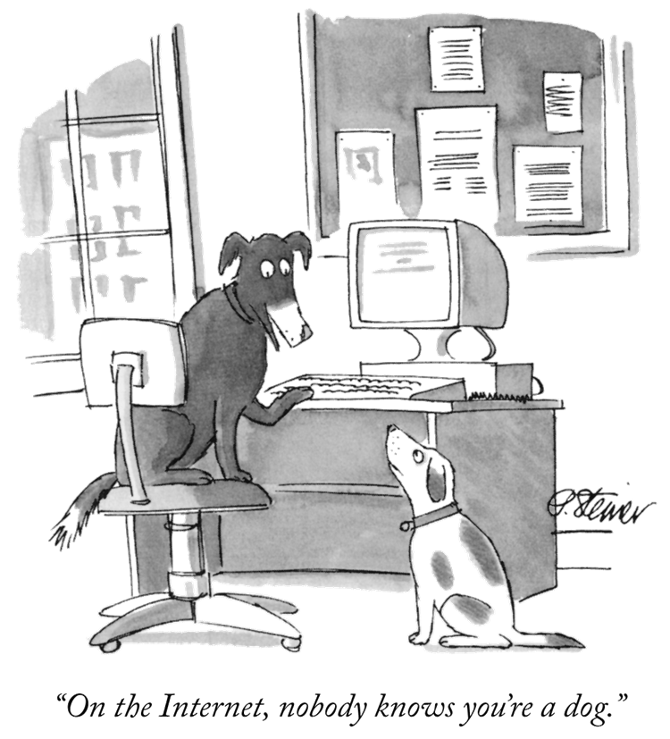
网络通信的困境

Slide 13

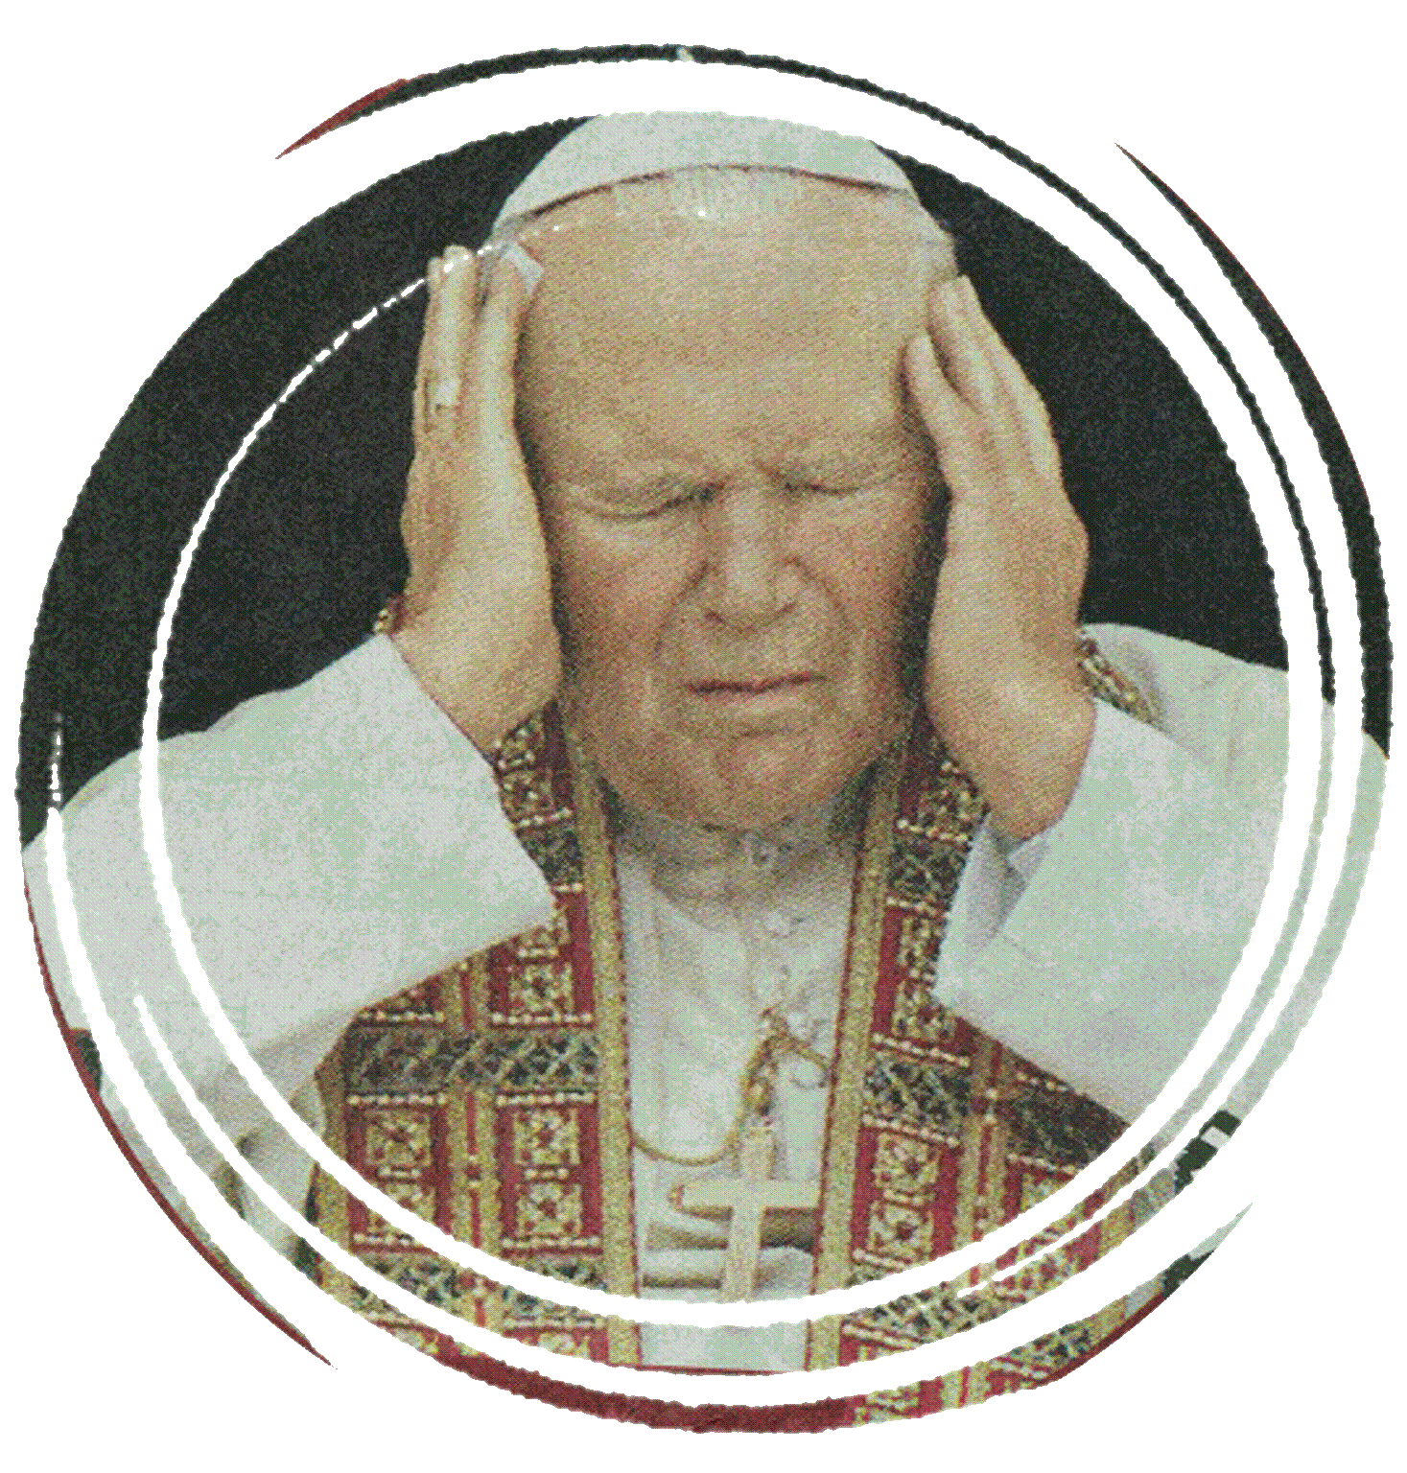
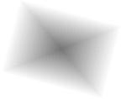


我们要保护什么呢？
网站
认证
用户
认证
密钥
管理
信息
完整
不可
抵赖
数据
安全

Slide 14




如何实现保密性？
加密
密钥
解密
密钥
公共网络
Alice
Bob
Eve
密码分析
解决方法：加密

Slide 15
如何实现完整性？
m,z
m,z
公共网络
Alice
Bob
z=h_{k}(m)
y=h_{k}(m)
Eve
消息篡改
如果y≠z
m被篡改
无法篡改z
解决方法：数字摘要

Slide 16
如何实现不可否认性？
否认
举报
公共网络
Alice
谁是正确的？
Bob
Trent
解决方法：数字签名

Slide 17
如何鉴别通信对象的身份？
公共网络
Alice
Bob
Eve
假冒
身份鉴别：就是确认实体是它所声明的，身份鉴别服务提供关于某个实体身份的保证，以对抗假冒攻击。
解决方法：密码技术

Slide 18
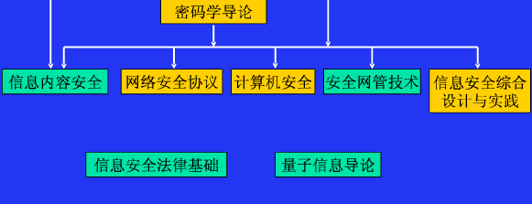
信息安全学科的相关知识点
简单的密码学基础：
密码技术是信息安全的核心技术；
需要掌握一些密码学基础知识。

Slide 19
什么是密码技术？
加密
密钥
解密
密钥
密文
公共网络
Alice
Bob
Eve
窃听
篡改
伪造
密码学是一门古老而深奥的学科,包括密码编码学和密码分析学;
通信双方按照某种约定将消息的原形隐藏。
密码系统:明文,密文,加解密算法,密钥。

Slide 20
密码学基本算法的数学基础举例
例1: 对称密码算法AES
AES特点
加密、解密相似但不对称，使用不同的算法。
分组密码:支持 128/192/256(/32= Nb) 数据块大小,支持128/192/256(/32= Nk) 密钥长度
面向二进制的密码算法：能够加解密任何形式的计算机数据。
有较好的数学理论作为基础
结构简单、速度快

Slide 21



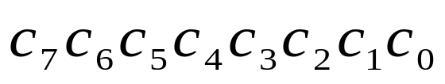
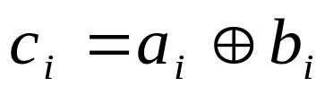
AES中的字节运算
AES中一个字节是用有限域GF(2⁸)上的元素表示
有限域上的元素有多种表示方法，AES主要采用多项式表示
有限域GF(2⁸)上的加法定义为二进制多项式的加法,其系数是模2相加, 加法即异或运算(记为 )
对于两个字节 和 其和为 ,

Slide 22
明文
轮密钥加
子密钥w[0,3]
字节代换
行移位
第1轮
列混淆
轮密钥加
子密钥w[4,7]
…
字节代换
行移位
第9轮
列混淆
轮密钥加
子密钥w[36,39]
字节代换
第10轮
行移位
轮密钥加
子密钥w[40,43]
密文

Slide 23
(1) 字节代换（ByteSub）
字节代换是非线形变换，独立地对状态的每个字节进行。代换表（即S-盒）是可逆的，由以下两个变换的合成得到：
① 首先，将字节看作GF(2⁸)上的元素，映射到自己的乘法逆元，‘00’映射到自己。
② 其次，对字节做如下的（GF(2)上的，可逆的）仿射变换：

Slide 24
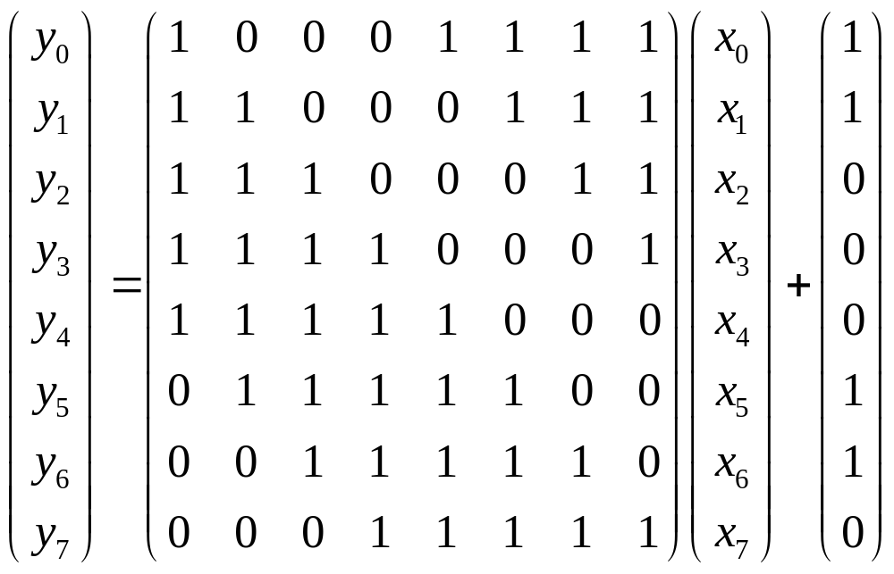

Slide 25
（3） 列混合（MixColumn）
在列混合变换中，将状态阵列的每个列视为GF(2⁸)上的多项式，再与一个固定的多项式c(x)进行模x⁴+1乘法。当然要求c(x)是模x⁴+1可逆的多项式，否则列混合变换就是不可逆的，因而会使不同的输入分组对应的输出分组可能相同。Rijndael的设计者给出的c(x)为（系数用十六进制数表示）：
c(x)=‘03’ x³+‘01’ x²+‘01’ x+‘02’

Slide 26

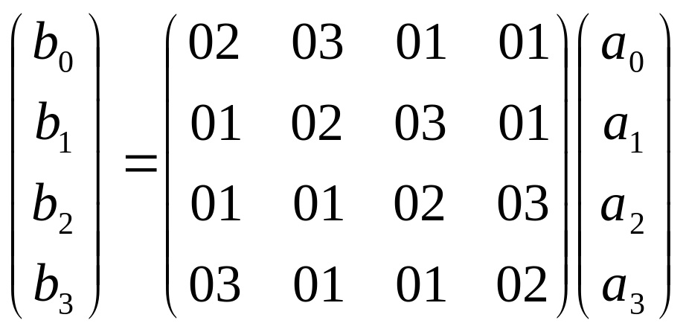
c(x)是与x⁴+1互素的，因此是模x⁴+1可逆的。列混合运算也可写为矩阵乘法。
设b(x)= c(x) a(x)，则
这个运算需要做GF(2⁸)上的乘法，但由于所乘的因子是3个固定的元素02、03、01，所以这些乘法运算仍然是比较简单的。对状态State的所有列所做的列混合运算记为MixColumn（State）

Slide 27
例2: 公钥密码体制中的数学基础
公钥密码体制是密码学研究的一个具有里程碑意义的重要事件。
公钥密码技术又称为双钥密码或非对称密码技术。
1976年由Diffie和Hellman在其<<密码学新方向>>一文中首次提出公钥密码思想，对密码学的发展起到了极其重要的促进作用。见划时代的文献：
  W.Diffie and M.E.Hellman, New Directrions in Cryptography, IEEE Transaction on Information Theory, V.IT-22.No.6, Nov 1976, PP.644-654

Slide 28
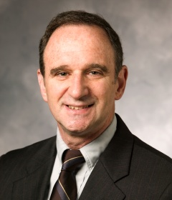
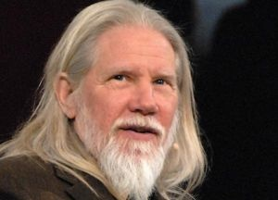
Diffie和Hellman

Slide 29


邮箱的例子
任何人可以向邮箱投举报信
用户(审计人员)才能打开邮箱，读信的内容

Slide 30
例2.1: RSA算法
首先，明文空间P=密文空间C=Z_{n}.
1. 密钥的产生
① 选两个安全的大素数p和q（如何选取）。
② 计算n=p×q，φ(n)=(p-1)(q-1),其中φ(n)是n的欧拉函数值（什么是欧拉函数）。
③ 选一整数e，满足1<e<φ(n)，且gcd(φ(n),e)=1。
④ 计算d，满足d·e≡1 mod φ(n),即d是e在模φ(n)下的乘法逆元（如何计算）。
因e与φ(n)互素，由模运算可知，它的乘法逆元一定存在。
⑤ 以{e,n}为公开钥,{d,n}为秘密钥。
1 选取大素数的方法：随机产生一个大整数，利用素性检测算法判定该整数是否为素数
2 以往素检测的算法都是概率性的，即存在一定的错误概率；
3 2003年，印度人发表文章“Primes is in P”，证明了素判定问题是一个多项式时间问题。
1）辗转相除法
2）利用欧拉定理求e^{φ( φ(n))}-1
思考：分析两种计算方法的效率

Slide 31
  加密：
    加密时首先将明文M比特串分组，使得每个分组对应的十进制数小于n，即分组的长度小于log₂n。然后对每组明文分组，作加密运算：
    C=Me mod n
  解密：
  对密文分组的解密运算为:
    M=C^{d} mod n

Slide 32
RSA算法涉及的数学基础：
模加、
模乘、
扩展的辗转相除法、
求逆、
中国剩余定理、
求幂算法、
素性测试算法。

Slide 33
例2.2: Diffie-Hellman密钥交换协议
离散对数问题
y＝g^{x} mod p，其中g是生成元
求x的困难性
目前没有有效的方法
实际使用时常用Z_{p}*和ECC上的点加法群
Pohlig-Hellman algorithm
  如果p-1是小素数的乘积，则易求
  因此，p-1应含有大素因子

Slide 34
步骤
  选取大素数q(如何选取)和它的一个生成元g(如何计算生成元)，这些参数公开
  A选择随机数X_{a}，B选择随机数X_{b}
  A计算Y_{a}＝g^X_{a} mod q，B计算Y_{b}＝g^X_{b} mod q
  交换Y_{a}，Y_{b}
  A计算K＝Y_{b}^X_{a} mod q，B计算K'＝Y_{a}^X_{b} mod q
  事实上，K＝K‘
  涉及到的数学基础:
  素性判定、原根、离散对数问题

Slide 35
例2.3、椭圆曲线密码体制
为保证RSA算法的安全性，它的密钥长度需一再增大，使得
它的运算负担越来越大。相比之下，椭圆曲线密码体制
ECC（elliptic curve cryptography）可用短得多的密钥获得
同样的安全性，因此具有广泛的应用前景。ECC已被IEEE
公钥密码标准P1363采用。
椭圆曲线密码学（ECC, Elliptic curve cryptography）是基于椭圆曲线数学的一种公钥密码的方法。
椭圆曲线在密码学中的使用是在 1985年由Neal Koblitz和Victor Miller分别独立提出的。

Slide 36
用椭圆曲线实现Diffie-Hellman密钥交换
第1步：取一素数p≈2¹⁸⁰和两个参数a、b，获得某个方
程表达的椭圆曲线及其上面的点构成的Abel群E_{p}(a,b)。
第2步，取E_{p}(a,b)的一个生成元G(x₁,y₁)，要求G的阶
是一个非常大的素数，G的阶是满足nG=O的最小正
整数n。E_{p}(a,b)和G作为公开参数。
下面看一下两用户A和B之间的密钥交换过程：

Slide 37
① A选一小于n的整数n_{A}，作为秘密钥，并由P_{A}=n_{A}G
产生E_{p}(a,b)上的一点作为公开密钥。
② B类似地选取自己的秘密钥n_{B}和公开钥P_{B}
③ A、B分别由K=n_{A}P_{B}和K=n_{B}P_{A}产生出双方共享的
秘密密钥。
这是因为K=n_{A}P_{B}=n_{A}(n_{B}G)=n_{B}(n_{A}G)=n_{B}P_{A}。
攻击者若想获取K，则必须由P_{A}和G求出n_{A}，或由
P_{B}和G求出n_{B}，即需要求椭圆曲线上的离散对数，
因此是不可行的。
  涉及到的数学基础:
椭圆曲线

Slide 38
相关的数学知识：
密码技术的实现依赖于数学知识：
数论、抽象代数、椭圆曲线

Slide 39
What：课程概述
现代密码学主要以初等数论、近世代数、椭圆曲线理论和概率论等数学学科作为其理论基础。
“信息安全数学基础”这门课程即是针对上述内容进行讲解，进而为后续的密码学和信息安全相关专业课的学习奠定基础。因此，它是“信息安全”专业的专业基础课程。

Slide 40
初等数论基础：包括整除、同余、二次同余式与平方剩余、原根等。
抽象代数基础：群、环、域和有限域。
椭圆曲线相关理论
素性检测、因数分解、离散对数计算原理及方法

Slide 41
How: 学习方法、教材及主要参考书
学习方法：
课堂授课（48学时）
考核方法：
闭卷考试（100分）
多思考，多练习

Slide 42
教材及参考书
教材：
陈恭亮. 信息安全数学基础. 清华大学出版社,2004.
参考书：
李继国等. 信息安全数学基础. 武汉大学出版社，2006.
裴定一，徐祥. 信息安全数学基础.人民邮电出版社, 2007.
初等数论.
王兵山，李舟军. 抽象代数. 国防科技大学出版社.

Slide 43
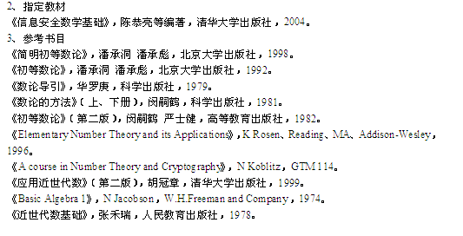

Slide 44
数论简介
数论是纯粹数学的分支之一，主要研究整数的性质。
整数可以是方程式的解(丢番图方程)。有些解析函数(像黎曼ζ函数)中包括了一些整数、质数的性质，透过这些函数也可以了解一些数论的问题。透过数论也可以建立实数和有理数之间的关系，并且用有理数来逼近实数(丢番图逼近)。
按研究方法来看，数论大致可分为初等数论和高等数论。初等数论是用初等方法研究的数论，它的研究方法本质上说，就是利用整数环的整除性质，主要包括整除理论、同余理论、连分数理论。高等数论则包括了更为深刻的数学研究工具。它大致包括代数数论、解析数论、计算数论等等。

Slide 45
数论发展
数论，印度哲学的一个派别，被认为是最古老和最重要的流派之一。
  数论早期称为算术。到20世纪初，才开始使用数论的名称，而算术一词则表示"基本运算"，不过在20世纪的后半，有部份数学家仍会用"算术"一词来表示数论。1952年时数学家Harold Davenport仍用"高等算术"一词来表示数论。
  公元前300年，古希腊数学家欧几里证明了有无穷多个素数，公元前250年古希腊数学家埃拉托塞尼发明了一种寻找素数的埃拉托斯特尼筛法。寻找一个表示所有素数的素数通项公式，或者叫素数普遍公式，是古典数论最主要的问题之一。
  数论从早期到中期跨越了1000-2000年，在接近2000年时间，数论几乎是空白。中期主要指15-16世纪到19世纪，是由费马，梅森、欧拉、高斯、勒让德、黎曼、希尔伯特等人发展的。
  内容是寻找素数通项公式为主线的思想，开始由初等数论向解析数论和代数数论转变，产生了越来越多的猜想无法解决，遗留到20世纪，许许多多的困难还是依赖素数通项公式，例如黎曼猜想。如果找到一个素数通项公式，一些困难问题就可以由解析数论转回到初等数论范围。

Slide 46
  到了十八世纪末，历代数学家积累的关于整数性质零散的知识已经十分丰富了，但是仍然没有找到素数产生的模式。德国数学家高斯集中前人的大成，写了一本书叫做《算术研究》，1800年寄给了法国科学院，但是法国科学院拒绝了高斯的这部杰作，高斯只好在1801年自己发表了这部著作。这部书开始了现代数论的新纪元。在《算术研究》中，高斯把过去研究整数性质所用的符号标准化了，把当时现存的定理系统化并进行了推广，把要研究的问题和已知的方法进行了分类，还引进了新的方法。高斯在这一著作中主要提出了同余理论， 并发现了著名的二次互反律， 被其誉之为"数论之酵母"。
  黎曼在研究ζ函数时，发现了复变函数的解析性质和素数分布之间的深刻联系， 由此将数论领进了分析的领域。这方面主要的代表人物还有英国著名数论学家哈代、李特伍德、拉马努金等等。在国内，则有华罗庚、陈景润、王元等等。
  另一方面， 由于此前人们一直关注费马大定理的证明，所以又发展出了代数数论的研究课题。比如库默尔提出了理想数的概念（可惜他当时忽略了代数扩环的唯一分解定理不一定成立)。高斯研究了复整数环的理论--即高斯整数。他在3次情形的费马猜想中也用了扩环的代数数论性质。代数数论发展的一个里程碑，则是希尔伯特的《数论报告》。

Slide 47
  随着数学工具的不断深化， 数论开始和代数几何深刻联系起来， 最终发展称为当今最深刻的数学理论，诸如算术代数几何，它们将许多此前的研究方法和研究观点最终统一起来， 从更加高的观点出发进行研究和探讨。
  由于近代计算机科学和应用数学的发展，数论得到了广泛的应用。比如在计算方法、代数编码、组合论等方面都广泛使用了初等数论范围内的许多研究成果;又文献报道，有些国家应用"孙子定理"来进行测距，用原根和指数来计算离散傅立叶变换等。
  此外，数论的许多比较深刻的研究成果也在近似分析、差集合、快速变换等方面得到了应用。特别是由于计算机的发展，用离散量的计算去逼近连续量而达到所要求的精度已成为可能。

Slide 48
抽象代数
抽象代数(Abstract algebra)又称近世代数(Modern algebra)，产生于十九世纪。伽罗瓦〔1811-1832〕在1832年运用「群」的概念彻底解决了用根式求解代数方程的可能性问题。他是第一个提出「群」的概念的数学家，一般称他为近世代数创始人。他使代数学由作为解方程的科学转变为研究代数运算结构的科学，即把代数学由初等代数时期推向抽象代数。
抽象代数作为数学的一门学科，主要研究对象是代数结构，比如群、环、域、模、矢量空间和代数。
研究各种抽象的公理化代数系统的数学学科。由于代数可处理实数与复数以外的物集，例如向量(vector)、矩阵（matrix)、变换（transformation）等，这些物集的分别是依它们各有的演算定律而定，而数学家将个别的演算经由抽象手法把共有的内容升华出来，并因此而达到更高层次，这就诞生了抽象代数。

Slide 49
抽象代数包含群论、环论、伽罗瓦理论、格论、线性代数等许多分支，并与数学其它分支相结合产生了代数几何、代数数论、代数拓扑、拓扑群等新的数学学科。
对抽象代数的研究是应数学更严格化的要求而发展起来的。对抽象代数的研究还使人们形成了对全部数学和自然科学的基础性逻辑假设（的复杂性）的整体认识，现今，几乎没有那一个数学分支用不到代数学的结论。已经成了当代大部分数学的通用语言。
此外，随着抽象代数的发展，代数学家们发现：明显不同的逻辑结构通过类比可以得到一个很简练的由公理构成的核心。这对深入研究代数的数学家是有益的，并赋予他们更大的本领。
“抽象代数”这词，是为了与“初等代数”区别开，后者教授公式和代数表达式的运算方法，其中有实数、复数和未知项。20世纪初，抽象代数有时也称为现代代数，近世代数。

Slide 50
中国数学家在抽象代数学的研究始于30年代。当中已在许多方面取得了有意义和重要的成果，其中尤以曾炯之、华罗庚和周炜良的工作更为显著。
抽象代数也是现代计算机理论基础之一。

